Slide 1
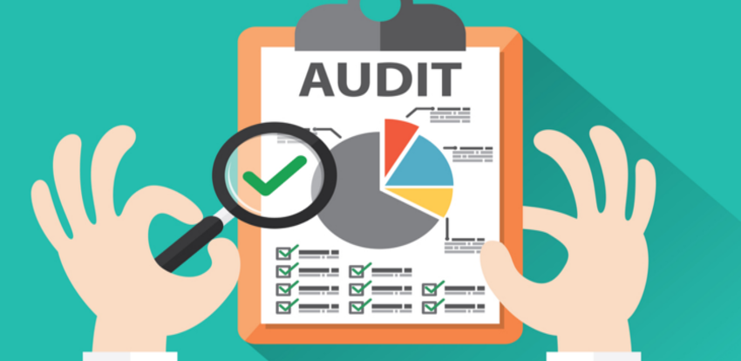
UNIDAD 8: AUDITORIAS

Slide 2

1. Auditorias
Orígenes de la auditoría. Auditorías financieras
Auditorías de calidad
Definiciones habituales
Acción correctora
Auditado
Auditor. Auditor líder. Equipo auditor
Cliente
Especificación
Evidencia objetiva
Hallazgo
No conformidad
Observación. Punto débil
Programa de auditoría

Slide 3
2. Auditorias
Finalidad y utilidad de las auditorías
Adecuación del sistema a una norma
Conformidad o implementación del sistema
Eficacia del sistema
Protagonistas de la auditoría
El cliente
El auditor. Externos e internos
El auditado

Slide 4
3. Auditorias
Clasificación de las auditorías
Según el objeto
Auditoría de producto / servicio
Auditoría de proceso
Auditoría de sistema
Según el origen del equipo auditor
Auditoría interna (1° parte)
Auditoría externa (2° y 3° parte)

Slide 5
4. Auditorias
Proceso de la auditoría
1. Preparación
Alcance
Modelo o norma
Equipo auditor
Recopilación y estudio de la documentación
Elaboración del plan de auditoría
Preparación de los documentos de trabajo
(Lista de comprobación, registro de
observaciones, SAC)

Slide 6
5. Auditorias
2. Reunión de presentación (Apertura)
3. Ejecución
Visitas
Búsqueda de evidencias objetivas
Identificación, documentación y catalogación de desvíos
4. Elaboración del informe
5. Reunión de clausura y cierre

